Slide 1
学習済大規模言語モデル(LLM:Large Language Model)を用いた学習と予測

Slide 2
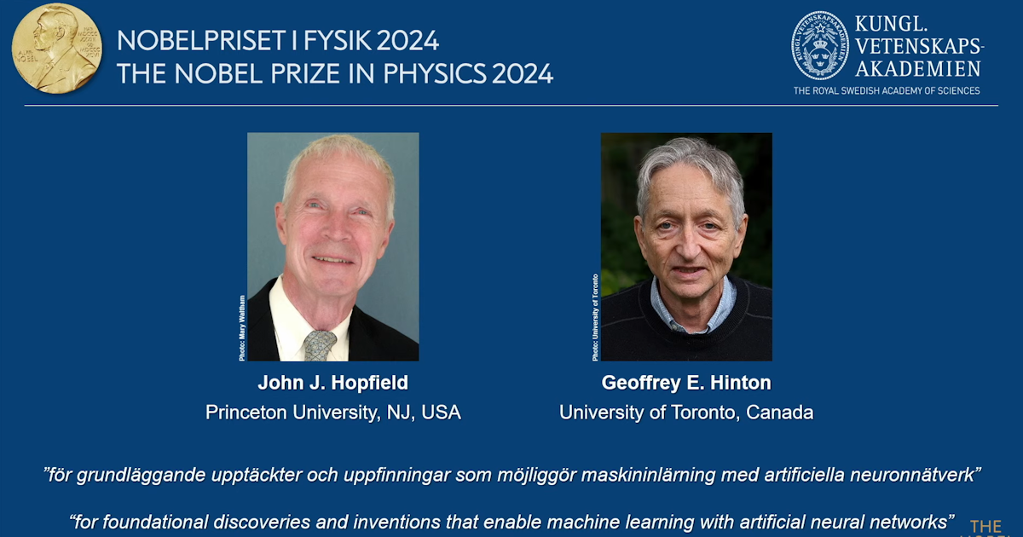
現代的なAIの技術と系譜
すべてはニューラルネットワークを土台にしている
ニューラルネットワーク1990~
冬の時代（NNをやっている研究者は隠れキリシタン！）
Deep Learning 2012~?
Transformer 2017
当初は画像判別が中心(tronto 大学 Hinton先生etc.)
https://scienceportal.jst.go.jp/newsflash/20241008_n01/
https://www3.nhk.or.jp/news/html/20241008/k10014603511000.html
Google研究所による発明。現代AIのすべての土台となっている
自然言語系：BERT(2018), GPT etc
画像系：Vision Transformer
Multi-modal: 言語、画像などハイブリッド

Slide 3
Deep Learningの特徴
機械学習はそもそも汎用性（いろいろなデータセット、タスクへの適用可能性）が重要
従来の機械学習
タスク特化型：イヌ、ネコの分類を学習したらペンギンは判別できない
スクラッチ学習：データセット毎に学習しなおす
Deep Learning(Transformer)
タスク汎用型：動物一般の分類をある程度学習しておいて、未知の動物も判別可能となる
大規模データセットで膨大な時間をかけて学習しておく（学習済モデル(pre-trained model)）
学習済モデルに解析したいデータセットを入力して追加的に学習する(fine tuning)

Slide 4
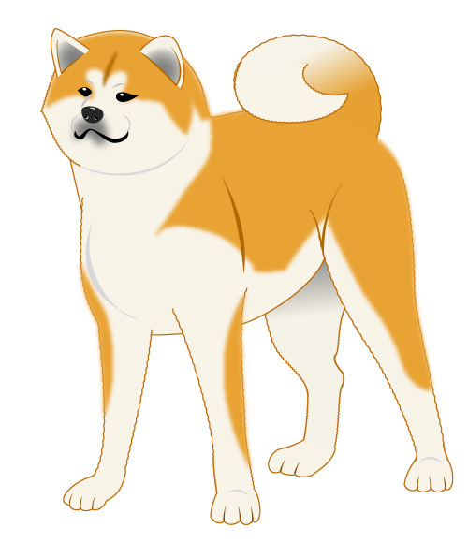
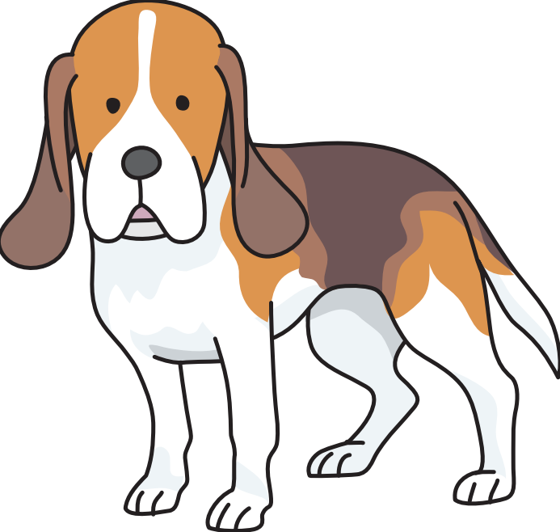



初期の人の学習
人は、“指さし” から学習を始める
わんわんよ！

Slide 5


いろいろな犬を同じ犬というものだと知覚し始める
わんわん！

Slide 6
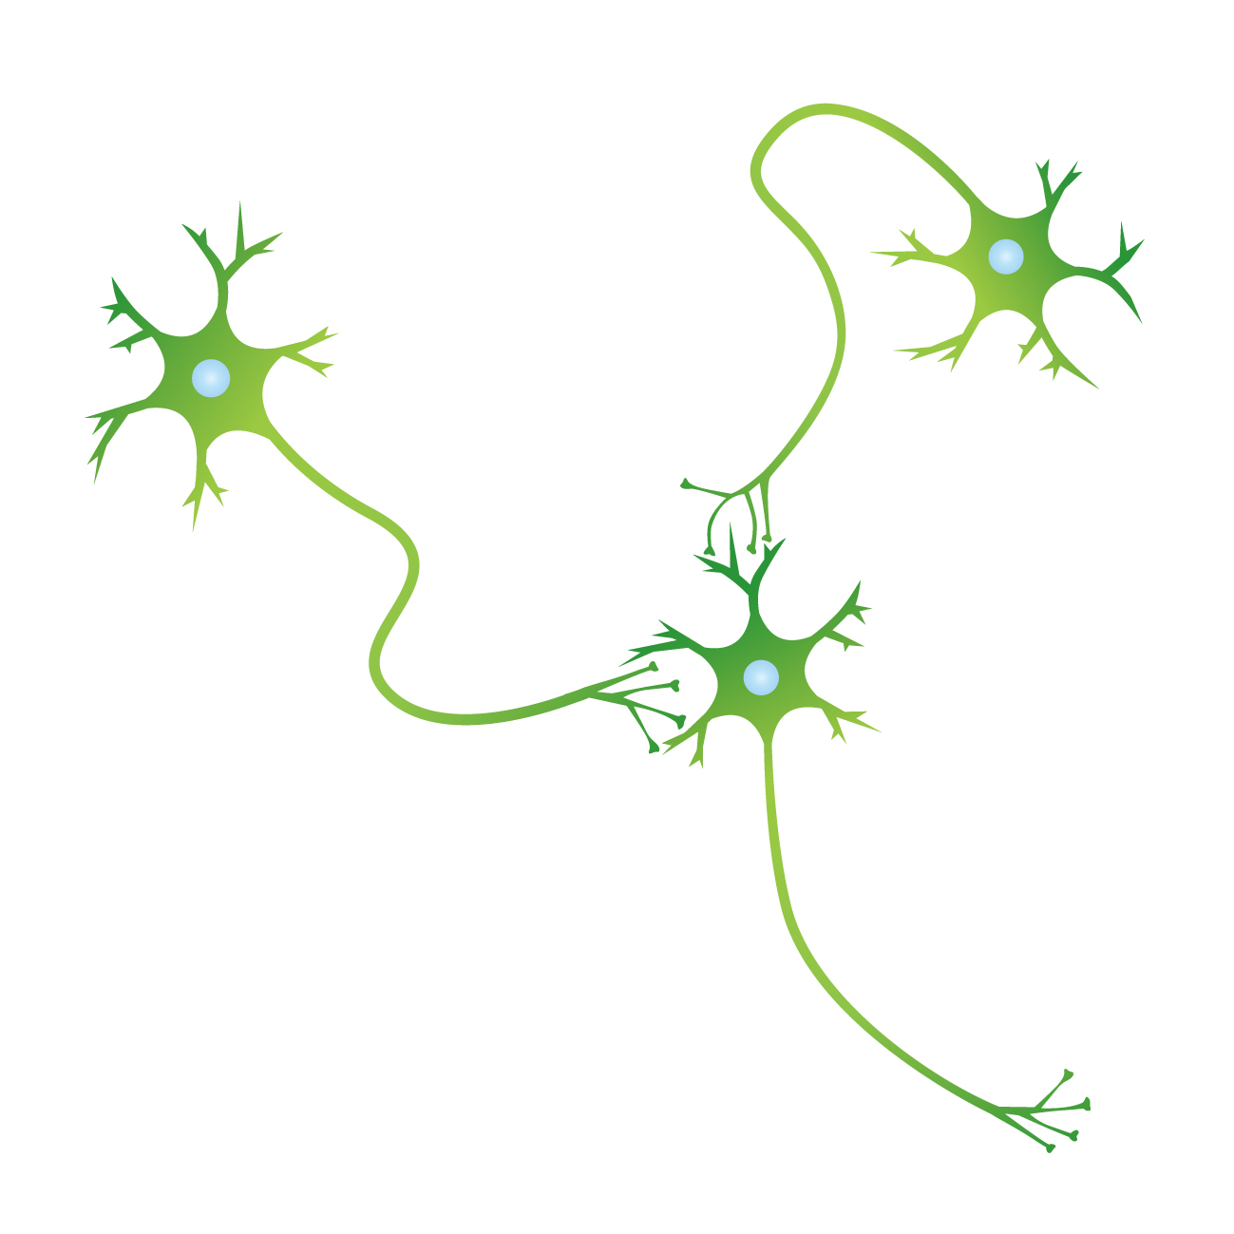

この時人間の脳で何が起きているか
いろいろな犬を視るのと同時に、“わんわんよ”という情報（教師）を与えるとシナプスが活性化する
目から入る犬の刺激
わんわんよ！
人間の脳：約2000億個の神経細胞と数百兆個のシナプス
わんわん
わんわんよ！
ことば（わんわん）の刺激

Slide 7
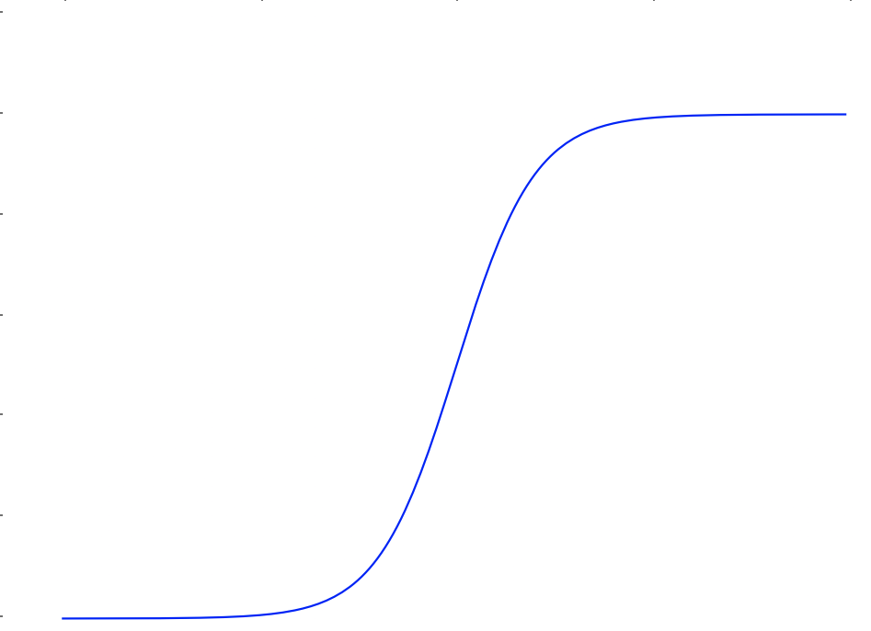
ニューラルネットワークの学習：人の脳の学習と似ている
$x_{dog}より$大きな刺激だと犬だと理解する
1:犬だ
$$y:$$
AIによる犬の判定結果
$$y=f_{AI}(x)$$
$$x_{dog}$$
0:犬じゃない
犬らしい
$$x:$$
AIに入力する犬の刺激

Slide 8
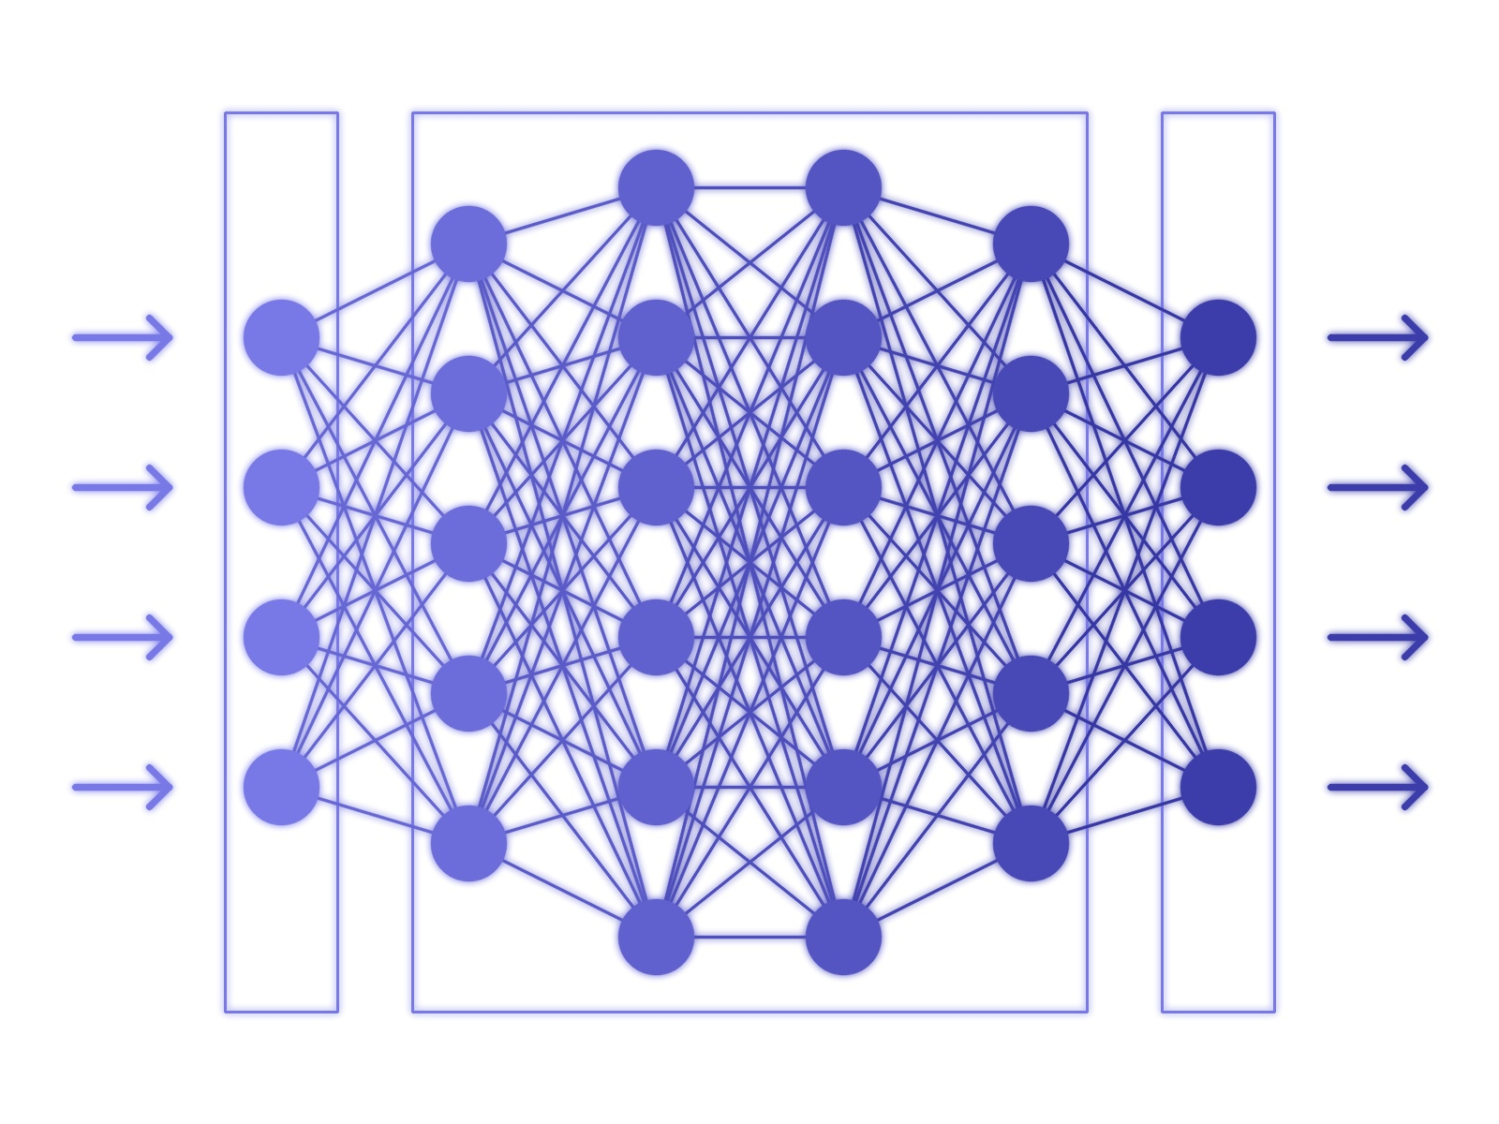
AIはシナプスの巨大な集まりをプログラムで表現する
たくさんのシナプス関数を神経細胞のようにつなぎあわせると、人間の脳と同じような働きをするんじゃないか？？
ニューラルネットワーク
わんわんよ！
ニューラルネットワークが人の脳と似ているならば、汎用学習ができるのでは？

Slide 9
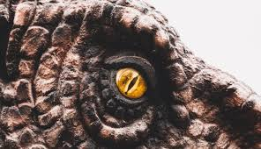
その後の認知発達 ～ 人は汎用学習機
人間の‘認識’は具体的なモノ→抽象概念の階層構造になる
具体的なモノよりも抽象概念の認識のほうが難しい（知能の発達とは抽象概念理解力の発達である）
一端抽象概念を認識すると、見たことがないものも識別できるようになる（汎用的な学習）
動物
認知発達の方向
哺乳類
爬虫類
昆虫
イヌ
ネコ
牛
トカゲ
ワニ
バッタ
蝶々
柴犬
秋田犬
未知の動物→ 抽象知識～哺乳類、爬虫類、昆虫らしさにもとづいて判別

Slide 10
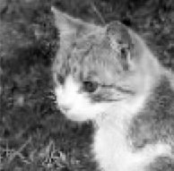
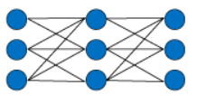
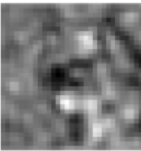
Deep Learningの革新性
モノの抽象的特徴を学習する層（特徴抽出器）と、具体的な仕事（タスク）をする層を分離した
特徴抽出器の層を深くすると徐々に知識の抽象化が進む！
特徴抽出器
タスク処理器
動物の判別 etc.
抽象度
ネコ
哺乳類
動物
https://tech.preferred.jp/ja/blog/chainer-gogh/

Slide 11
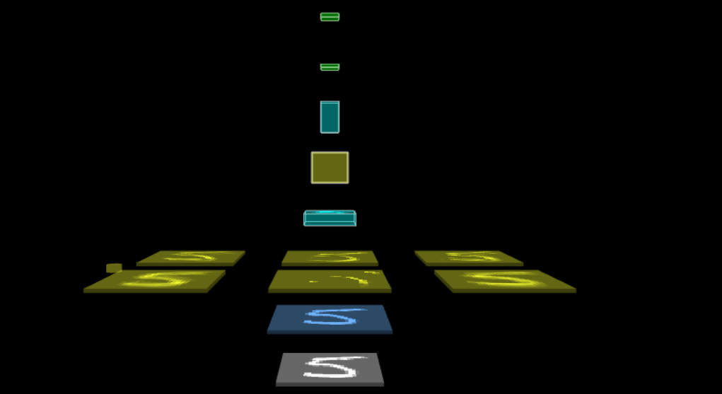
抽象的特徴の学習（特徴抽出器）
アニメーションをご覧ください。
https://tensorspace.org/html/playground/trainingLeNet.html

Slide 12
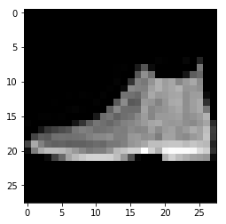
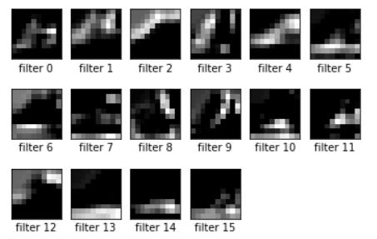
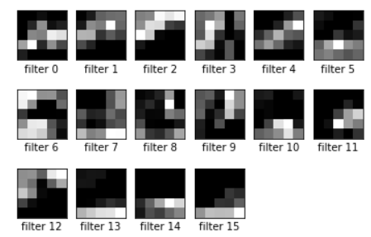
特徴抽出器の中間層を可視化してみる
各層毎に16個の目で学習している
16個の目はそれぞれ別々の視点を有する
徐々に抽象度が上がる
レイヤ１
レイヤ２
https://ohke.hateblo.jp/entry/2019/03/30/230000
https://qiita.com/hima_zin331/items/05c4a6a04e2f42300371
https://hazm.at/mox/machine-learning/computer-vision/keras/intermediate-layers-visualization/index.html

Slide 13
Deep Learningで確かに汎用学習ができそう！
汎用学習には、膨大なモノ（いろいろな動物とか）データからの学習が必要（億単位！）
抽象化するには、深い層と視点を有する特徴抽出器が必要
事前学習(pre-trained)
人が成長するスピードと同じようにゆっくりと（時間とコストをかけて）学習する
汎用学習済のモデルは様々なタスクに応用できる
例：哺乳類全般で学習済のモデルを使って犬種の判別を行う

Slide 14
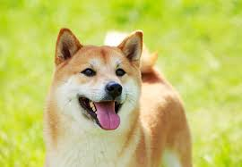
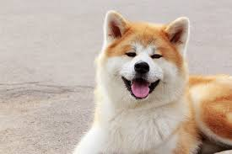
個別のタスクへのチューニング(fine tuning)
汎用学習済のモデルに、適用領域（ドメイン）のデータで追加学習すると性能が格段に向上する
特徴抽出器
タスク処理器
動物の判別 etc.
柴犬
秋田犬
この部分だけ学習しなおす
Pre-trained
膨大な抽象知識のなかでどの知識を主に使うか重みづけする感じ

Slide 15
Deep Learning は学習の概念を変えた
従来の機械学習
DL系機械学習
アルゴリズム
学習
Pre-trained model
Fine tuning
ただし、従来の機械学習型もタスクによってはDLよりも性能が高い

Slide 16
自然言語系Deep Learningの特徴
従来の文書ベクトルBoWベースの学習を単語ベクトルベースの学習にした点
単語ベクトルのことを分散表現（埋め込み表現）と呼んでいる
Word2vec
transformer
文脈を周辺単語の類似性で学習
文脈を周辺単語の類似性、位置、順序性で学習

Slide 17
Transformer
Googleが発明した自然言語向けDeep Learningアルゴリズム
現代のAIの多くはTransformerをベースとしている
Transformerベースの代表的なアルゴリズム : GPT, BERT
同一アルゴリズムで複数のpre-trained modelが存在する（学習データ、学習パラメータが異なる）
最近は、画像にも使われている。Vision Transformer
ChatGPTはGPTを会話タスクにチューニングしたもの

Slide 18
大規模言語モデル(LLM）での抽象概念の事前学習(BERTの例）
LLM : 膨大な言語データにもとづく自然言語向けpretrained model
“ふんわり”を文脈から概念として学習する
なので同じ単語だが別の抽象概念として学習する
①この洗濯機は、タオルがふんわり仕上がる
②蒸してふんわりできた肉まんはアツアツのうちに食べる
③店先からといつもふんわり香ってくるのは何だろう
分脈とはふんわりを取り巻く単語とその順序で特徴づけられる

Slide 19
LLMでの学習済知識とは
文書特徴でなくて単語の意味を学習している！
単語の意味は周辺情報（=単語、文脈)から学習できる
①この洗濯機は、タオルがふんわり仕上がる
②蒸してふんわりできた肉まんはアツアツのうちに食べる
③店先からといつもふんわり香ってくるのは何だろう
文脈中の穴埋め問題を解けるようになる
①’この洗濯機は、タオルがふわふわに仕上がる
③’店先からといつもふわふわに香ってくるのは何だろう
文脈から学習した単語の概念的知識を分散（埋め込み）表現(embeddings)と呼びます
BERTの事前学習は教師なし（自己教師あり）学習！（教師あり学習はコストが高い。この問題意識からBERTが生まれたといわれる）詳細は以下
https://deepsquare.jp/2020/09/bert/#outline__2_1

Slide 20
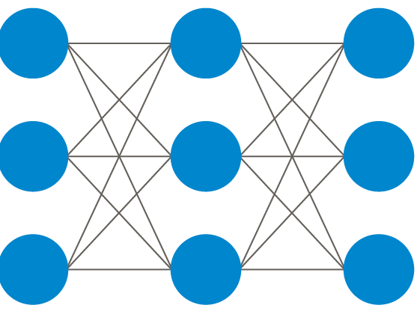
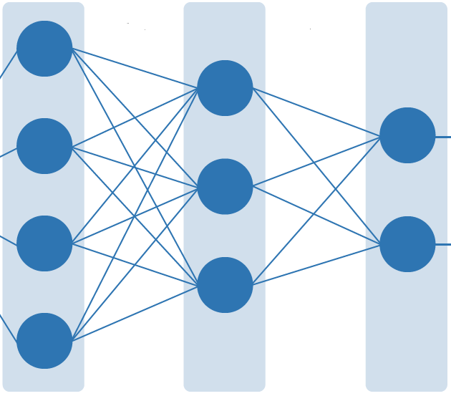
自己教師あり学習～穴埋め問題の学習
分脈から〇〇〇をあてさせる学習
このメーカーの洗濯機は、タオルが〇〇仕上がる
柔軟剤を入れたほうが衣類は〇〇する
教師ラベルは穴埋めしていない文章
このメーカーの洗濯機は、タオルがふんわり仕上がる
柔軟剤を入れたほうが衣類はふんわりする
Notes:
同じ意味の異なることばも認識（同義語）
同音異義語も判別

Slide 21
分散表現（埋め込み表現）－単語の意味を表すベクトル特徴量
自然言語DLで自己教師学習の単位となる重要なデータ表現形式
BoWは文書（口コミ）単位でのベクトル表現なのに対して、分散表現は単語単位でのベクトル表現
意味的に似ている単語相互の分散表現は距離が近い（意味が似ている⇒内積の値が大きい）
分散表現（学習済）のイメージ
単語単位にベクトルになっている
学習が進むと意味が似ている分散表現ベクトルが似てくる（内積が大きい）
メーカー
洗濯機
ふわふわ
タオル
内積の値が小さい
内積の値が大きい
内積の値が大きい
分散表現がどのようにベクトルになるのか、どう学習するかは別途

Slide 22
自然言語pretrained モデルでの学習特徴量
単語単位でのベクトル（埋め込み表現、分散表現）
“このメーカーの洗濯機は、タオルがふわふわに仕上がる”
メーカー
洗剤
洗濯機
水
ふわふわ
洗面所
タオル
分散表現
BoW
1 | 0 | 1 | 0 | 1 | 0 | 1
BoWより分散表現のほうがはるかに多くの情報量を学習している！
なので、より精度の高い分類etc.ができそう

Slide 23
自己教師あり学習で膨大な単語意味ベクトルが推論される
Pre-trained
単語の概念・意味を学習
巨大コーパス（穴埋め）
巨大コーパス

Slide 24
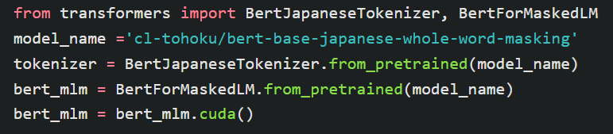
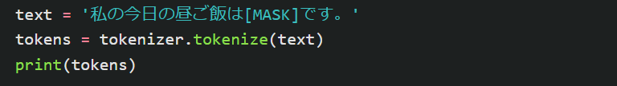
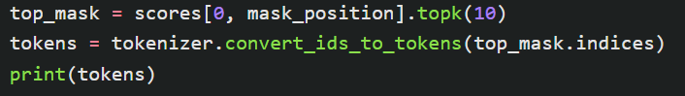
Pretrained LLMだけで何ができるか？
穴埋め問題しか学習してないので、穴埋めタスクしか解けない！
https://qiita.com/kai_notebook/items/58048b027ae48cb700cb

Slide 25
Fine tuningの面白さ
事前学習は、概念・意味特徴の学習
分類タスク学習データ(BoW)を入力すると意味の類似性をとらえた学習が進む
つまり、事前学習タスクとは異なるタスクに転用している（タスクフリー）
Pre-trained
単語の概念・意味の学習タスク
分類タスク
異なるタスクを連結！
シュークリーム
BoWデータ
プリン
意味を学習済なので、シュー/プリンらしさの特徴を的確にとらえる！

Slide 26
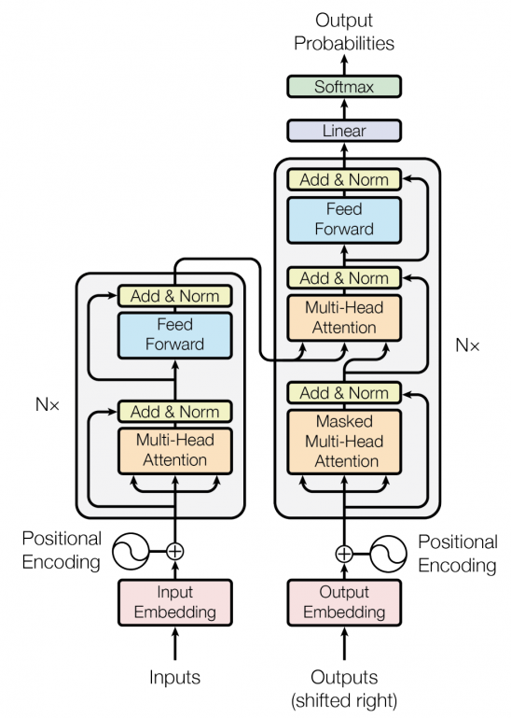
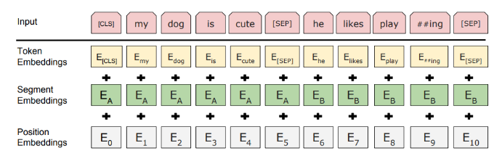
<参考>Transformer BERTのアーキテクチャ
https://kamonohashiperry.com/archives/5262
https://data-analytics.fun/2020/05/02/understanding-bert/
BERTはTransformerのEncoderのみを使う
Nx：学習部。Attention機構と呼ばれる
Transformer独自の仕組み(6回繰り返す)
Input Embedding, Positional Embedding:
単語をそれを取り囲む文脈情報で符号化
したベクトル(下図のイメージ）
単語埋め込み
文の埋め込み
位置の埋め込み

Slide 27
<参考> Attention機構
ターゲットの単語がどのような文脈で出現するか、文脈中の単語の重要度を表す重み(Attention weight)を学習する
Queryの文書内の各単語とkeyの文書内の各単語を総当たり戦で内積計算する
m中の各単語についてn次元ベクトルとなる（このベクトル要素が学習対象）
全結合
query
文書１
Input
内積
logit
softmax
Attention weight
単語数:m
全結合
key
m×n個の内積
m×n個の離散確率分布
文書２
memory
全結合
文書２のembeddingのまま
内積
全結合
単語数:ｎ
value
m中の各単語についてn次元ベクトルとなる
→ 文書２もn次元なのでmの各単語毎に内積を計算することになる
output
出典：我妻幸長「BERT実践入門」翔泳社 p.155

Slide 28
<参考> Multi-head attention
異なるトポロジーのAttention機構でアンサンブル学習
Attention機構
文書１
Input
Attention機構
concat
単語数:m
Attention機構
文書２
memory
単語数:ｎ
Attention機構

Slide 29
HuggingFace 日本語BERT pre-trained modelによるfine tuningを実装する

Slide 30
HuggingFace：Transformer系 pretrained modelに特化した巨大リポジトリ
BERT pretrained modelだけでも10種類以上ある
無料でダウンロードしてfine tuning できる
pretrained modelを使った様々なプログラミングを効率化するため、Transformersと言うライブラリが用意されている
https://huggingface.co/docs/transformers/model_doc/bert

Slide 31
杏仁豆腐、シュー、プリンでfine tuning
識別性能はナイーブベイズ（0.9)を上回るかやってみる
日本語pre-trained BERT(東北大）を使う
bert-base-japanese

Slide 32
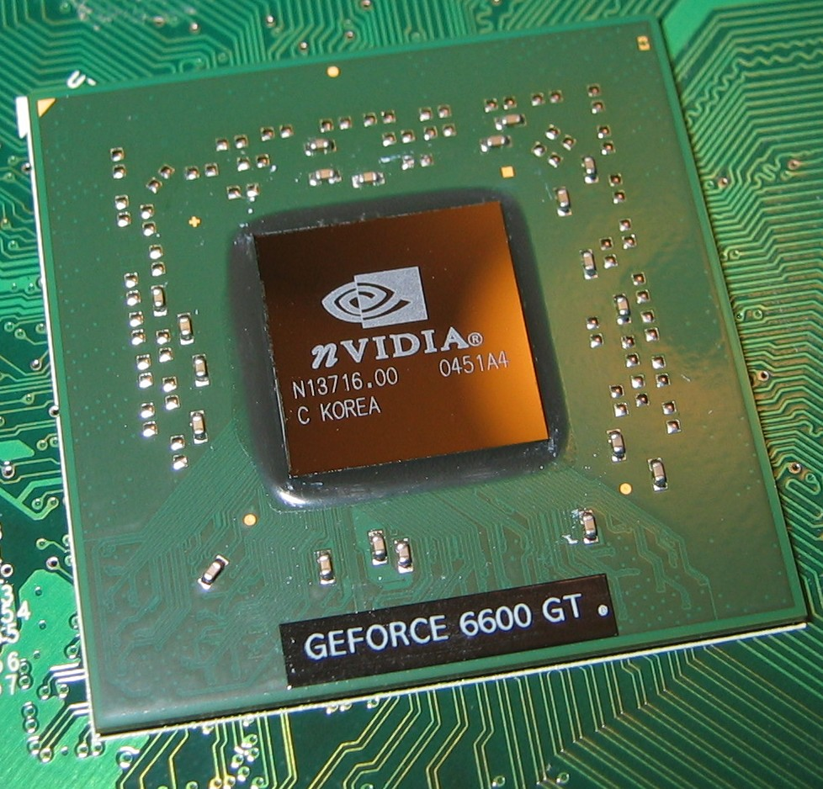

Fine tuningと言えどもコンピューティングパワーが必要
GPU: Graphics Processing Unit
コンピュータの頭脳に相当する演算処理回路。
ゲームPCなどで使われている超高速処理装置
Deep Learningの進展とともにそれに適した演算装置として爆発的に普及
ちなみに、普通のPCの演算処理回路はCPU(Central Processing Unit)
詳しくは
https://www.ntt.com/business/sdpf/knowledge/archive_05.html
GPUを発明。世界トップ企業に急成長した

Slide 33

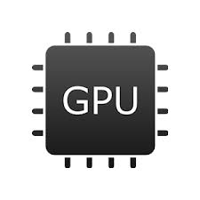
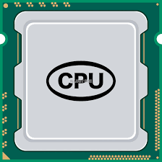
GPUとCPUはデータ・演算処理を共有できない
プログラムを普通に書くとデフォルトCPUで処理
GPUで処理したい場合は、プログラム上で宣言が必要
まるで別々のコンピュータ

Slide 34
Google ColaboratoryでGPUを使う
Googleが無料で提供するpythonプログラミングプラットフォーム
Jupyterのようにブラウザベースで動作するが、anacondaなどPCへのインストールが不要（cloudベース）
時間制限があるものの無料でGPUをクラウドベースで使える
Colaboratoryの操作方法は別紙参照

Slide 35
HuggingFace Transformersライブラリ
Transformersは、transformer ベースのいろいろなpretrained modelを提供するHuggingFaceライブラリ
簡単にfine tuningするための便利なpythonメソッドが提供されている。
Transformerの中身はPytorch, TensorFlow*で実装されているが、特に知らなくても動かせる
*python Deep Learning用フレームワーク
https://huggingface.co/docs/transformers/index
Transformers
Pytortch, tensorflow
python
Transfomerライブラリ
Deep Learningライブラリ

Slide 36
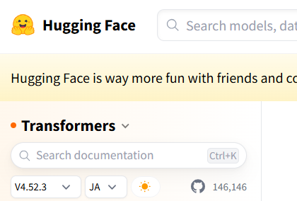
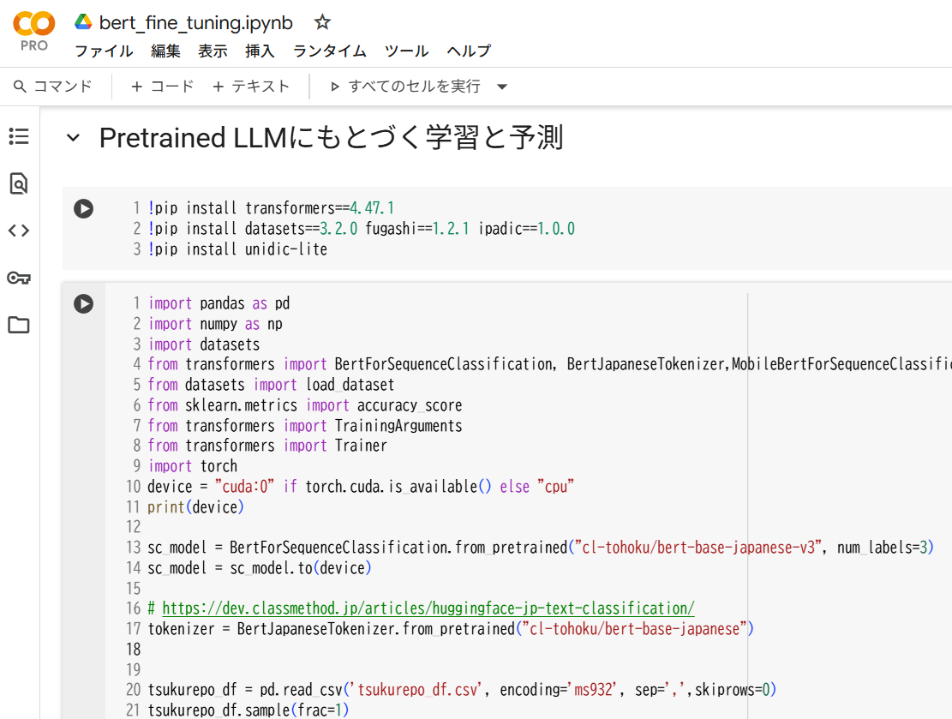
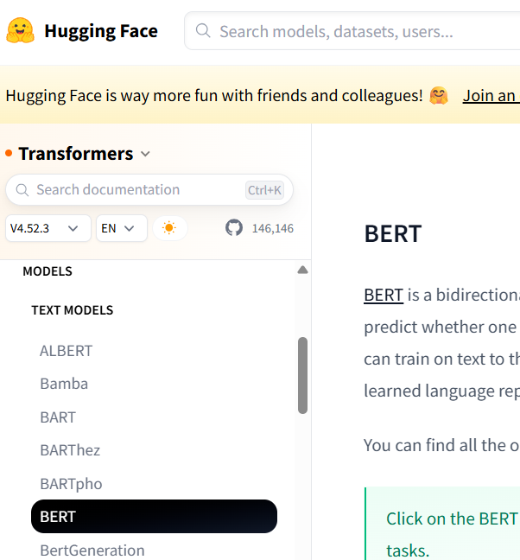

Fine tuningの実行環境
Transformers ライブラリのインストール
日本語pre-trained BERT(東北大）を使ったfine tuningの実装は以下
https://github.com/ueharaLab/NLP6-bert-fineTuning/blob/main/bert_fine_tunig.md
システム構成
Collaboratory : GPU仮想環境
Pre-trained modelロード
Fine tuning データ

Slide 37
Fine tuning実装の仕組み
Pre-trainedでの学習知識はFine tuning実装でどのように引き継がれるか
1.Pre-trained
Fine tuningの範囲
膨大な単語意味ベクトル（埋め込み表現）
2.Tokenizer
3.全結合モデル
ロードしたモデルがデザイン、活性化関数etcを規定
Mecabと同様に単語分割。ただし、pretrainedと完全に一致した単語分割
巨大コーパス（1兆？）
シュー
プリン
教師ラベルも埋込表現に変換済
Pretrained modelは単語(token)を埋込表現に変換してから学習を開始する

Slide 38
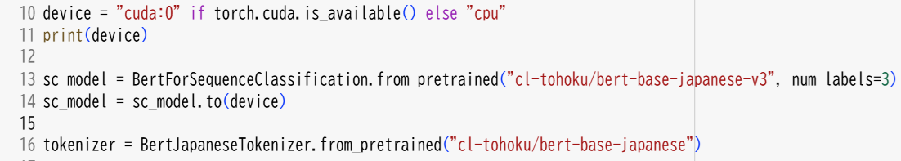
1.Pretrainedモデルのロード
Pre trainedおよび、Tokenizerもロードする
学習済埋込表現をロード
Pretrained model専用のtokenizer

Slide 39
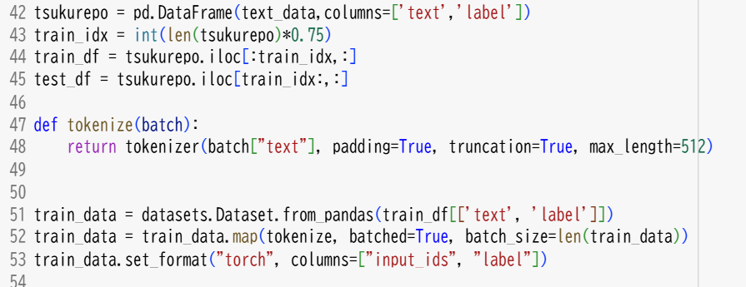
2. 単語分割
Fine tuning用のデータを読んで、pretrainedが前提にする形態素単位に分割

Slide 40
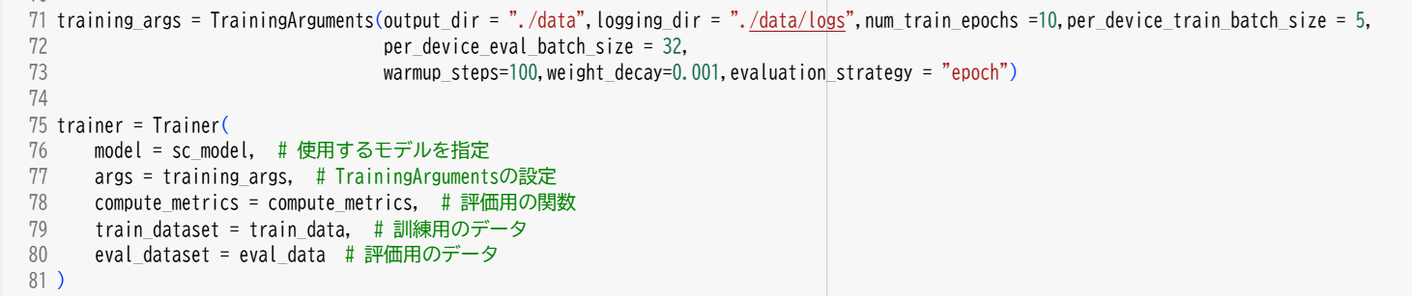
3. 全結合層の学習
Pretrained modelは、学習開始時にtokenizeしたfine tuningデータを埋込表現に変換する
これで、事前学習した知識が分類タスクに反映される
全結合のデザイン、活性化関数などはPretrained model (sc_model)で定義されている
1.でロードした学習済モデル
単語分割済のfine tuningデータ

Slide 41
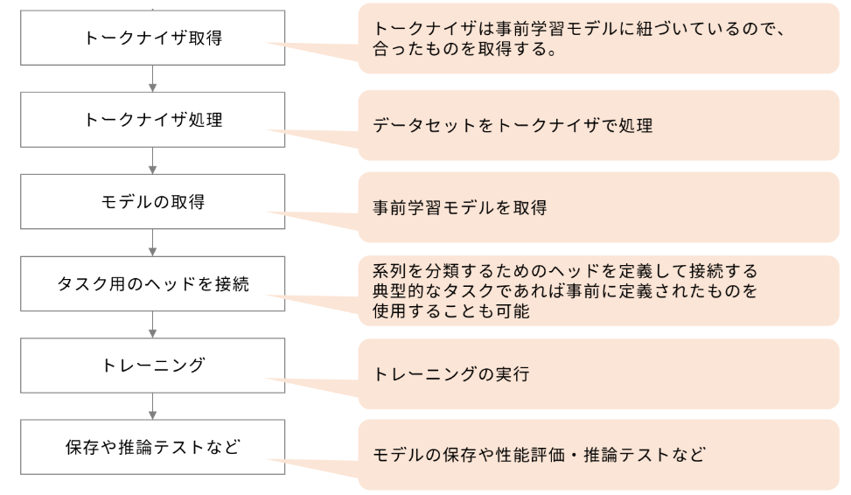
HuggingFace系モデルのfine tuning実装の流れ
以下の流れにそって実装される（コードを見ながらどれがどれに対応するかを読む）
https://dev.classmethod.jp/articles/huggingface-jp-text-classification/

Slide 42
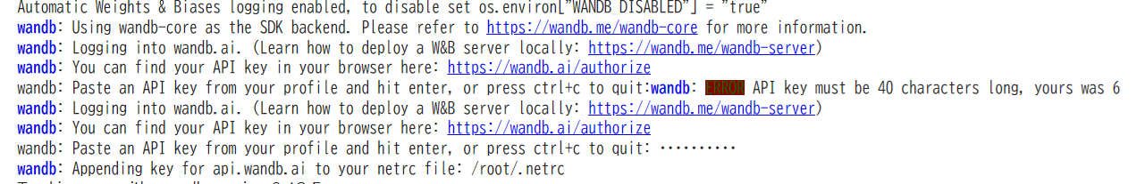
Hugging face Transformers実行の注意点
2024より実行中のログを自動的にとるためにwandbを内部で呼び出す量になった模様
プログラム実行途中で以下のメッセージが出力される。
下線部のリンクからAPIを取得して張り付けること

Slide 43
HuggingFace系モデルのfine tuning実装で知っておくべきコーディング規則
大体以下の実装がわかれば十分。以下が詳しい
なお、CUDA（GPUを使用する）の宣言はmodelに対してのみでOK。データ(tokenizer)はHuggingFaceメソッドで自動判断される模様
https://dev.classmethod.jp/articles/huggingface-jp-text-classification/
Tokenizerメソッドの使い方とtokenizedデータの中身
compute_metrics：パフォーマンス指標による評価結果の表示
TrainingArguments：学習パラメータの設定
Trainer : 学習メソッド
Confusion matrix : 混同行列（これはpythonライブラリ）
save_model：モデル保存
.eval()：テストデータの評価
その他
https://tech.aru-zakki.com/hugging-face-bert-classification/

Slide 44
Fine tuningまとめ
Fine tuningでは、追加データをpretrained modelの埋込表現に変換することで学習済知識をタスクに反映させる
Fine tuningで推論するパラメータは、全結合層だけ
このチャプターのfine tuning実装はTransformersによるものなのでコードがコンパクト
ただし、Hugging faceのモデルにしか適用できない
より一般的なfine tuningは、pyTorch, Tensorflowで実装する

Slide 45
メモ

Slide 46
Dataframeからのデータセットの準備
https://qiita.com/izaki_shin/items/70d4c51618c068fbb7a7

